Slide 1
День ученика
1 апреля 2014

Slide 2
Праздничная встреча 1 апреля

Slide 3
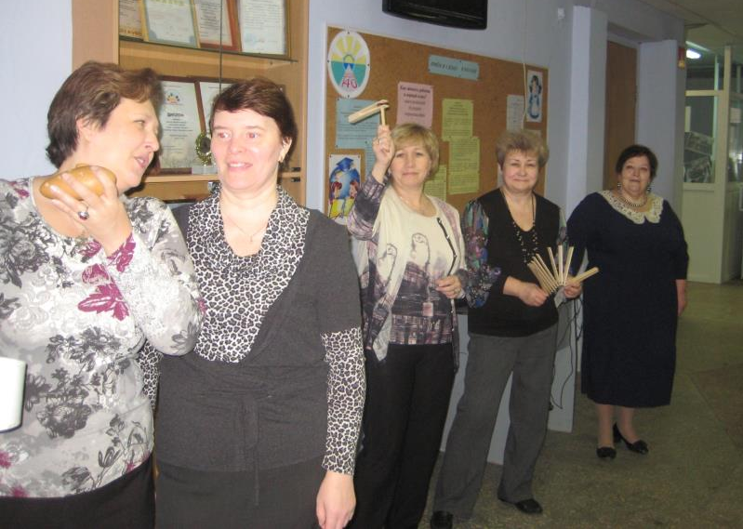
Праздничная встреча 1 апреля

Slide 4
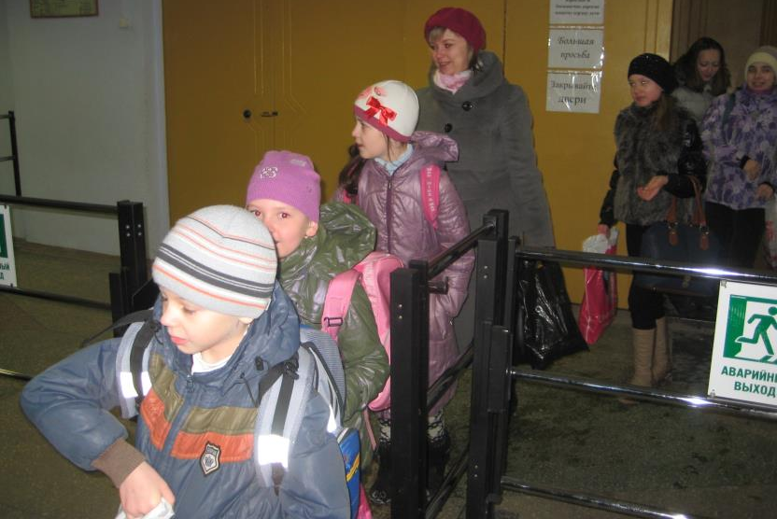
Праздничная встреча 1 апреля

Slide 5
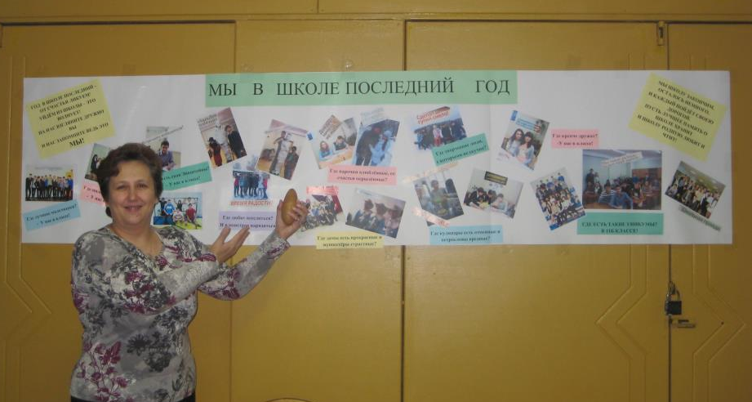
Сюрприз для 11 б

Slide 6
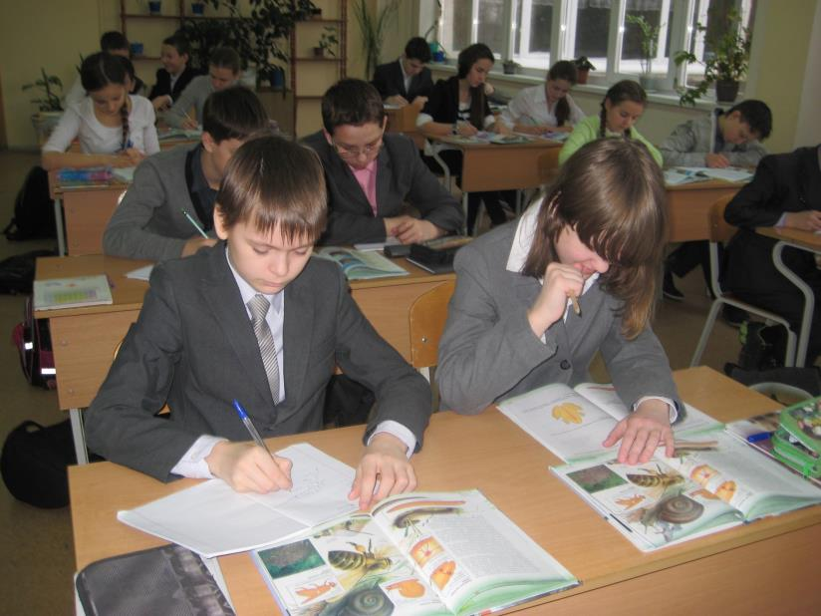
Нестандартные уроки

Slide 7
Весёлые старты

Slide 8
Интеллектуальный конкурс

Slide 9
Интеллектуальный конкурс

Slide 10
Интеллектуальный конкурс

Slide 11
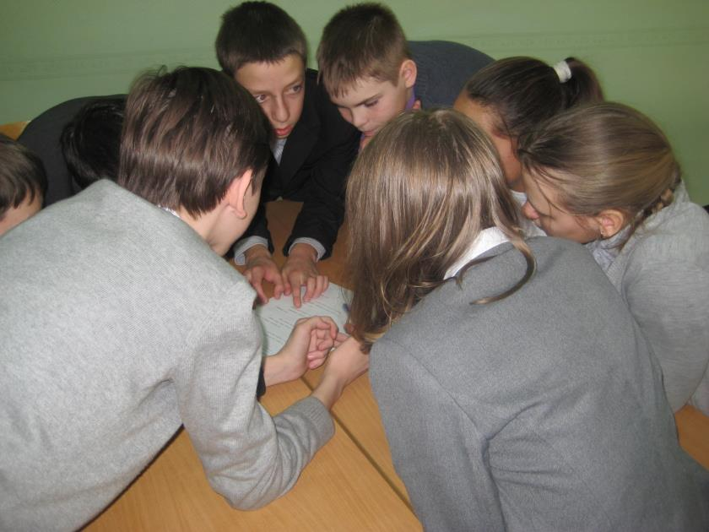
Интеллектуальный конкурс

Slide 12
Калейдоскоп весёлых уроков

Slide 13
Калейдоскоп весёлых уроков

Slide 14
Всё хорошо, что хорошо кончается. Да здравствует,школяр!

